Slide 1

TRƯỜNG MẦM NON HOA QUỲNH
LĨNH VỰC PHÁT TRIỂN NGÔN NGỮ
BIẾT ĐÓNG VAI THEO LỜI DẪN CHUYỆN CỦA GIÁO VIÊN QUA CÂU TRUYỆN
“ BA NGƯỜI BẠN ”
GIÁO VIÊN: NGUYỄN TRANG KIM HÒA
LỨA TUỔI: 3 – 4 TUỔI

Slide 2


HOẠT ĐỘNG 1:

Slide 3
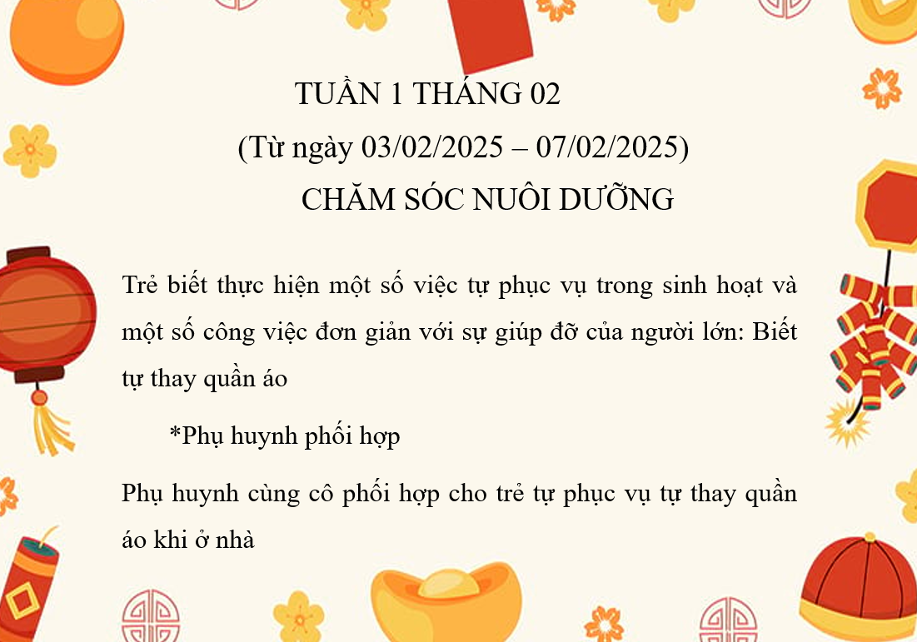
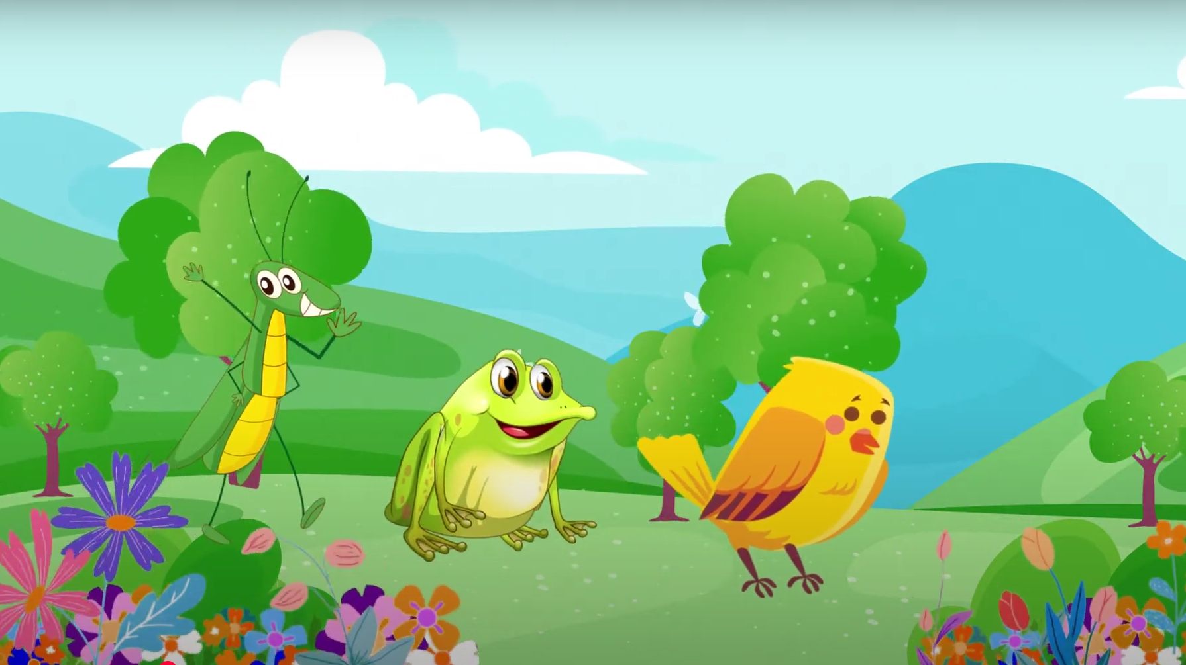
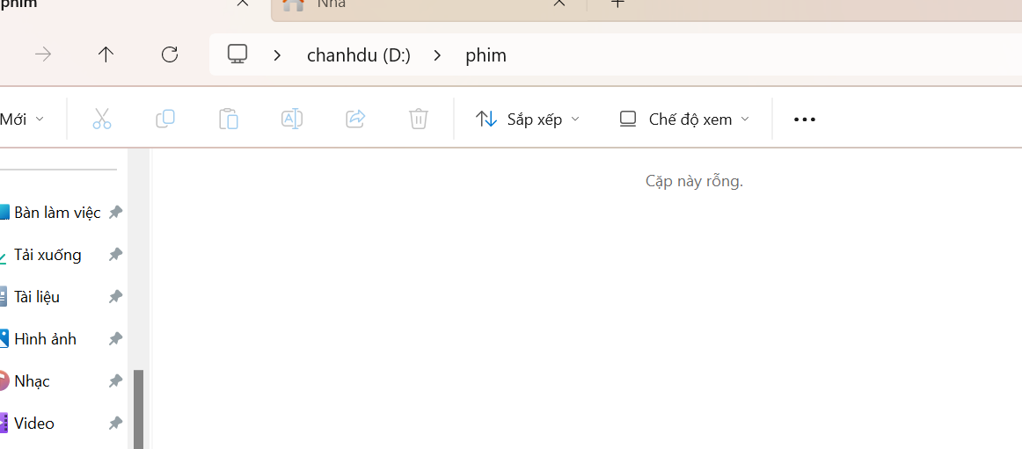

Slide 4
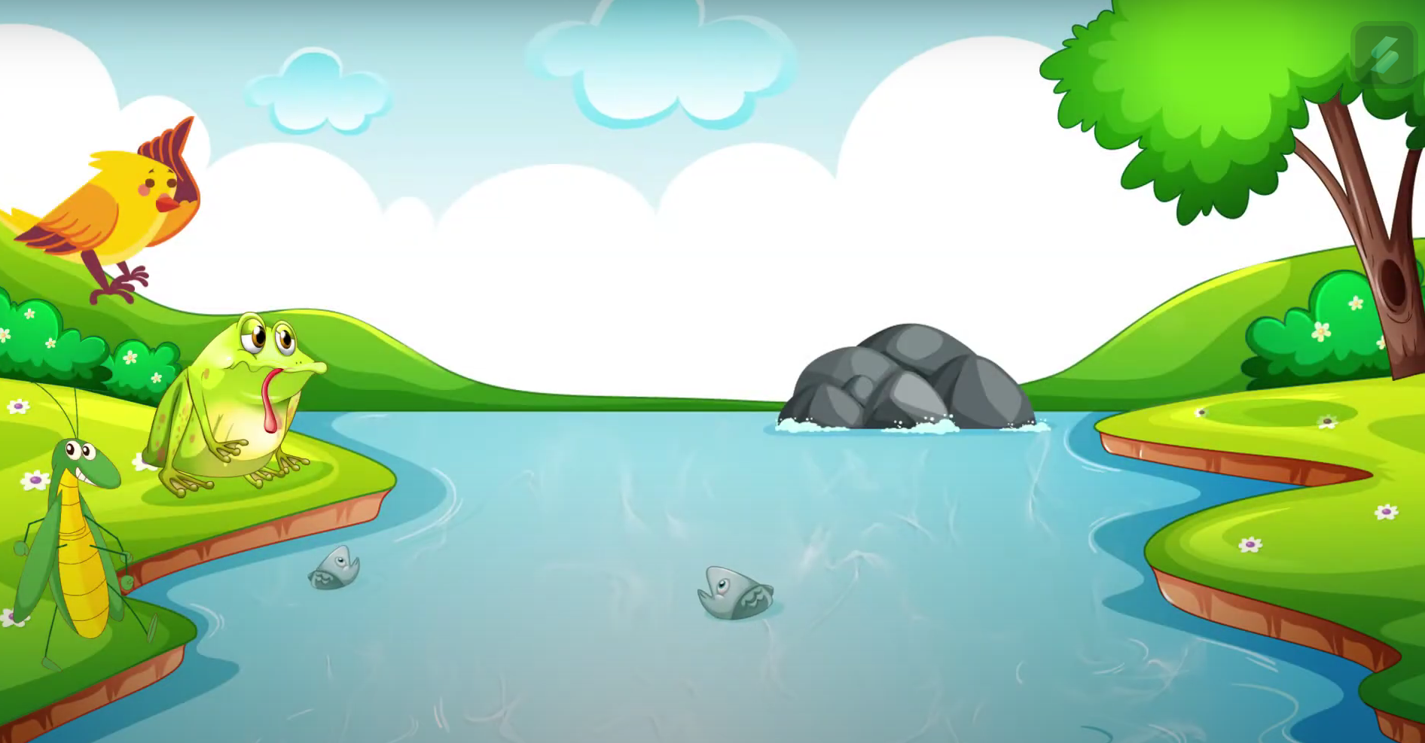

Slide 5
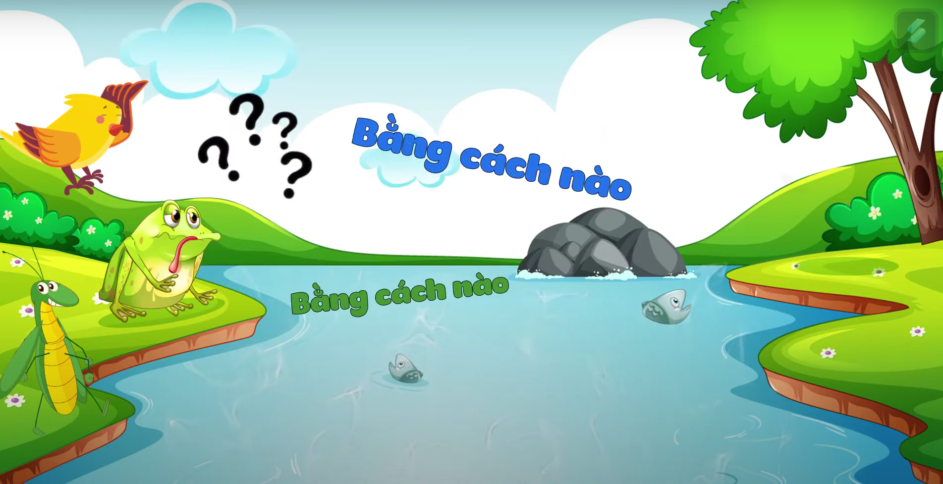

Slide 6
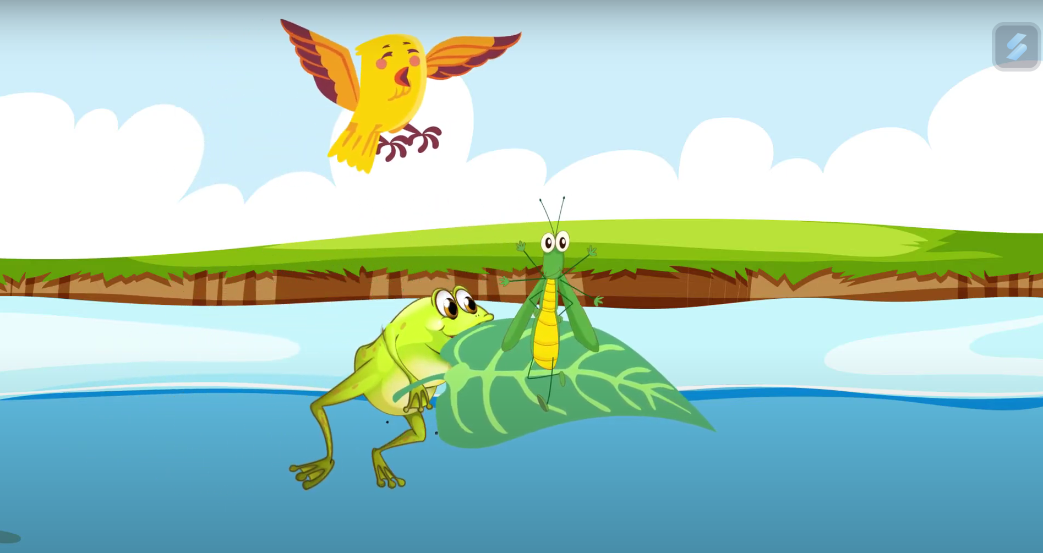

Slide 7
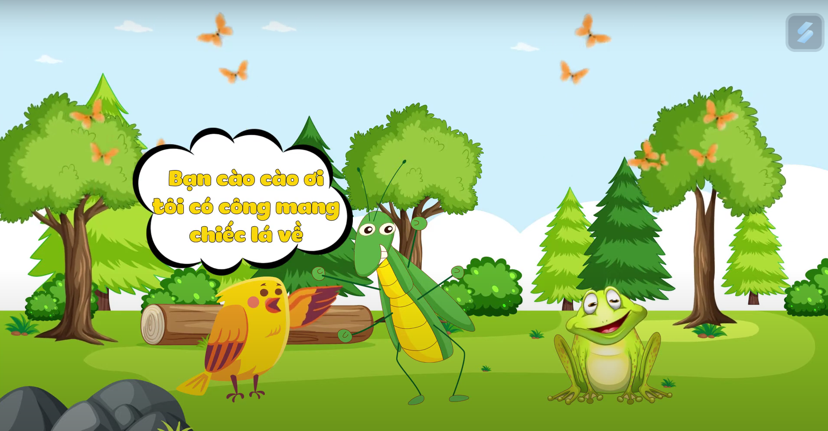

Slide 8
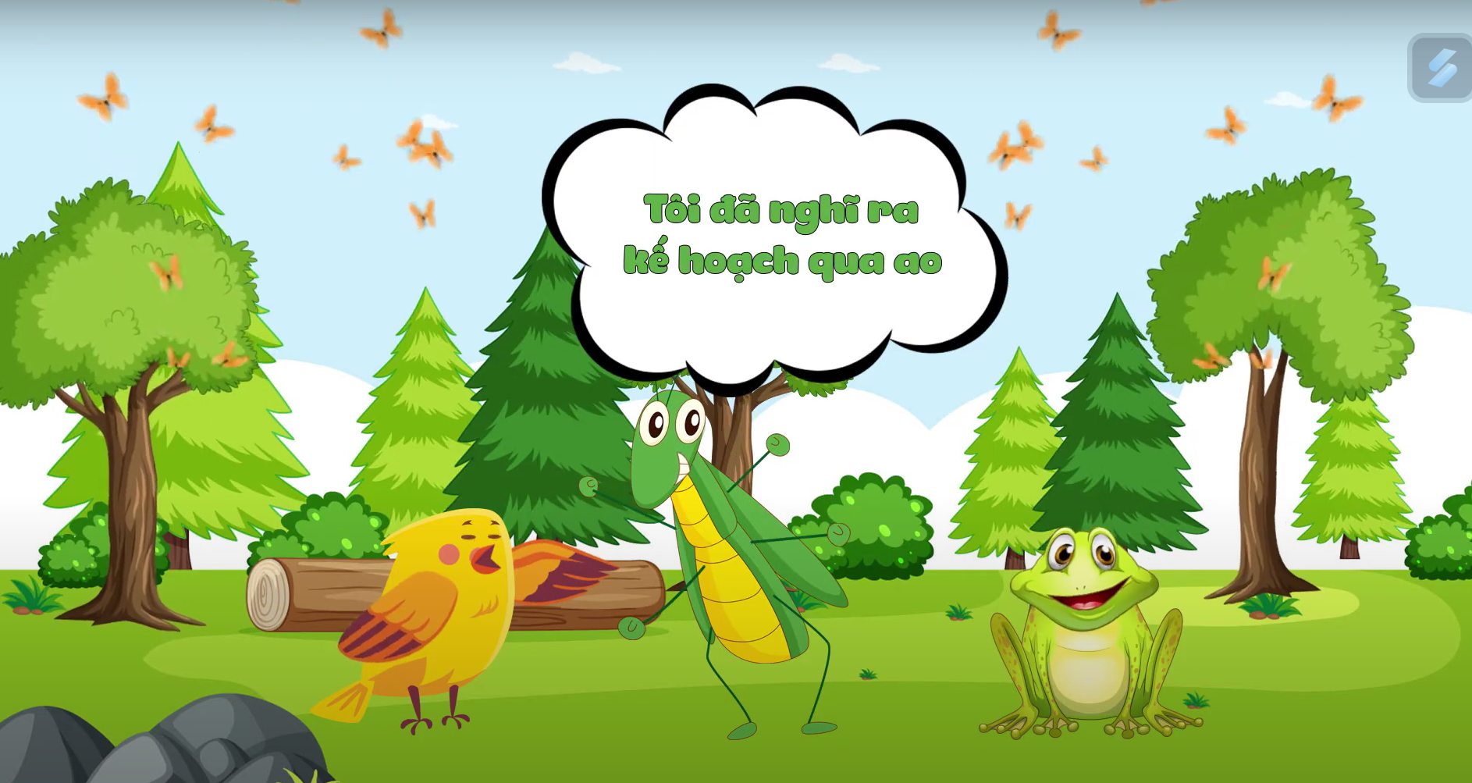

Slide 9
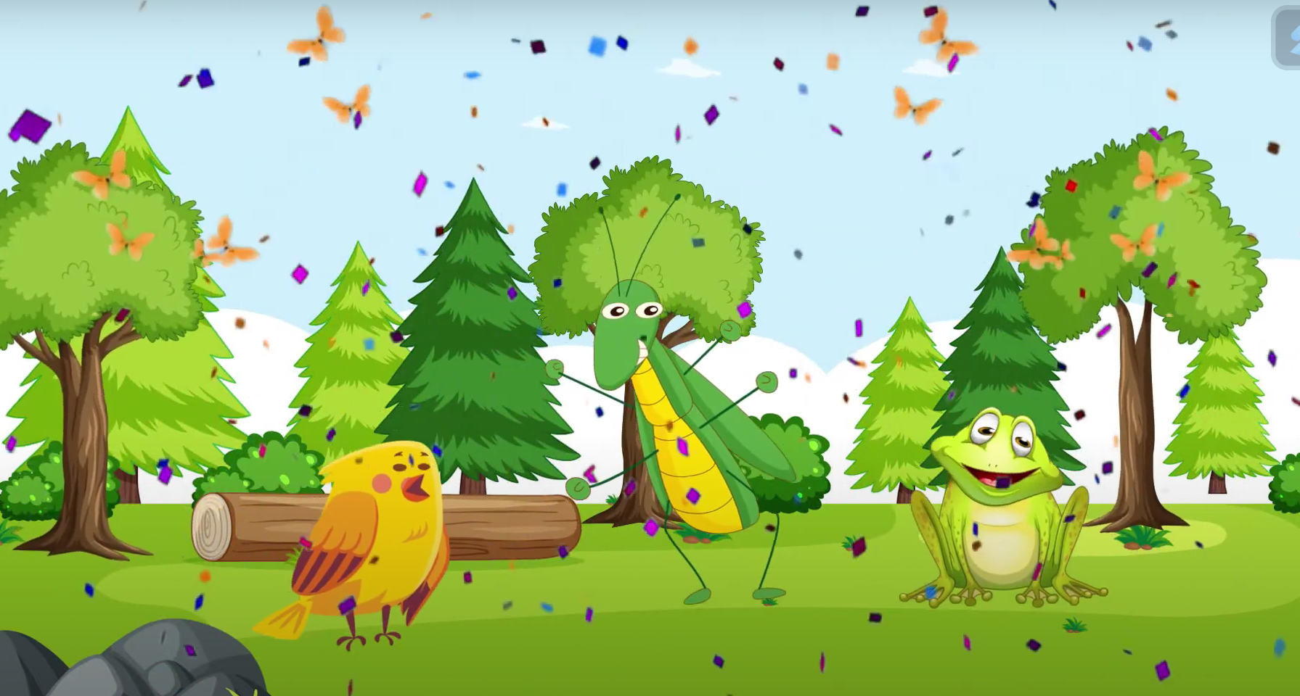

Slide 10

HOẠT ĐỘNG 2

